Slide 1
자기주도 학습
블록체인 개발 입문

Slide 2
블록체인 개발 입문
고 성 현
Project consultant
팬택 신규 사업팀 IoT 개발 파트
와이솔 IoT 사업부 SW 개발 팀
IoT 무선통신 모듈 개발 프로젝트
KT/Skylife 셋톱박스 프로젝트
홍익대학교 컴퓨터 공학 전공

Slide 3
Contents
Ⅰ
프로젝트 개요
Ⅱ
블록체인 개념과 구조
Ⅲ
과제설명
Ⅳ
과제 제출

Slide 4
1. 프로젝트 개요
프로젝트 개요
블록체인의 개념과 구조를 알아보자
블록체인 개발 환경을 구축해 보기
블록체인 생성해 보기

Slide 5
블록체인이란?
데이터 분산 처리 기술로, 블록에 데이터를 담아 체인 형태로 연결하여 수많은 컴퓨터에 동시에 이를 복제해 저장하는 기술.
누구라도 임의로 수정할 수 없고, 누구나 변경의 결과를 열람할 수 있는 분산 컴퓨팅 기술 기반의 원장 관리 기술.

Slide 6
블록체인 작동 원리
다수의 온라인 거래 기록을 묶어 하나의 데이터 블록(block)을 구성.
해쉬(hash) 값을 이용하여 이전 블록과 체인(chain)처럼 연결.
정보의 전부 또는 일부를 P2P 방식으로 전 세계 여러 컴퓨터에 복사하여 분산 저장·관리.

Slide 7
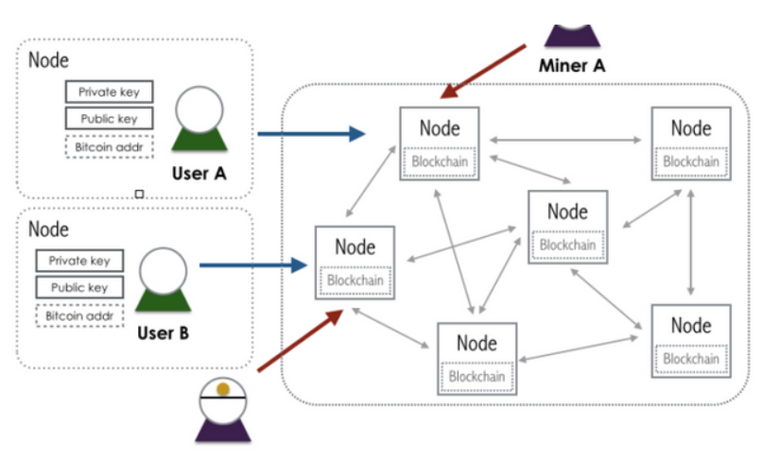
노드
노드 (node)는 네트워크에서 연결 포인트 혹은 데이터 전송의 종점, 재 분배점.
블록체인은 개개인의 서버, 즉 참여자를 노드라 칭함.
Notes:
비트코인의 블록 하나에는 평균 약 1,800개의 거래 정보가 포함될 수 있으며, 블록 하나의 물리적인 크기는 평균 0.98Mbyte이다(출처: https://blockchain.info/charts).

Slide 8
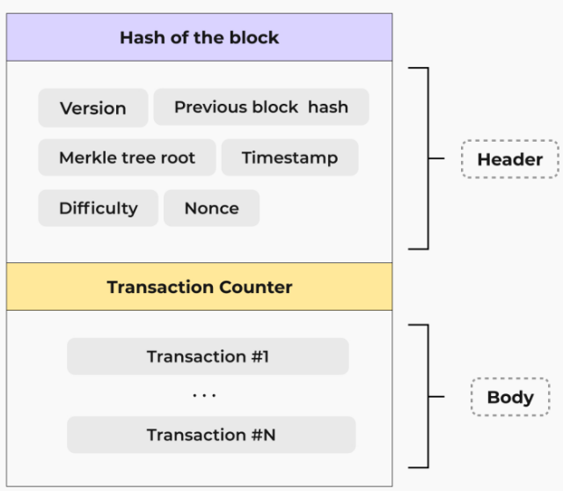
블록 구조

Slide 9
블록 해시
블록 헤더 정보를 입력 값으로 SHA256 해시 함수를 적용해서 계산되는 값.
해쉬 함수는 임의의 길이를 가진 데이터를 입력 받아 고정된 길이의 해시 값을 출력하는 함수.
32바이트의 숫자 값.
블록 전체를 해시 한 값이 아니라, 블록 헤더를 해시 한 값.
Notes:
“해시(hash)”는 일반적으로 무언가를 잘게 쪼갠 후에 결과물을 생성하는 과정을 의미합니다. 해시 브라운은 감자를 잘게 쪼개 모양을 잡아 튀긴 음식인데요. 이와 유사한 개념을 컴퓨터 과학에 적용하여 데이터를 임의의 크기로 입력받아 고정된 크기의 출력값을 생성하는 함수를 해시 함수라고 부릅니다.

Slide 10
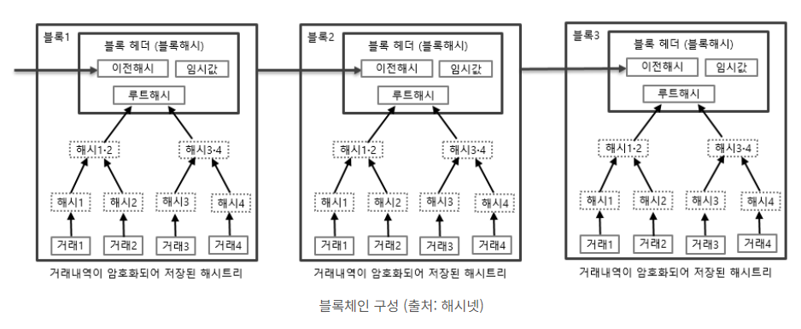
블록체인 구성

Slide 11
과제 설명
블록체인 헤더의 구성요소 중 아래 표시한 것들이 무엇인지 학습하고 정리하여 제출해 주십시오.
이전 블록 해쉬 값, 머클트리 루트, 난이도, 논스(Nonce)
geth (Go-ethereum) 를 사용하여 제네시스 블록을 JSON 파일로 만들어 이더리움 사설 테스트 네트워크 노드를 구축해 보십시오.
이 때 만든 제네시스 블록 파일과 노드를 구축한 화면을 제출해 주십시오.

Slide 12
4. 제출
블록체인 블록의 헤더 구조를 학습하고 정리하여 제출합니다.
제네시스 블록을 JSON 파일로 만들어 제출합니다.
geth 를 설치하고 네트워크를 구성한 화면을 캡쳐 하여 제출합니다.

